Slide 1
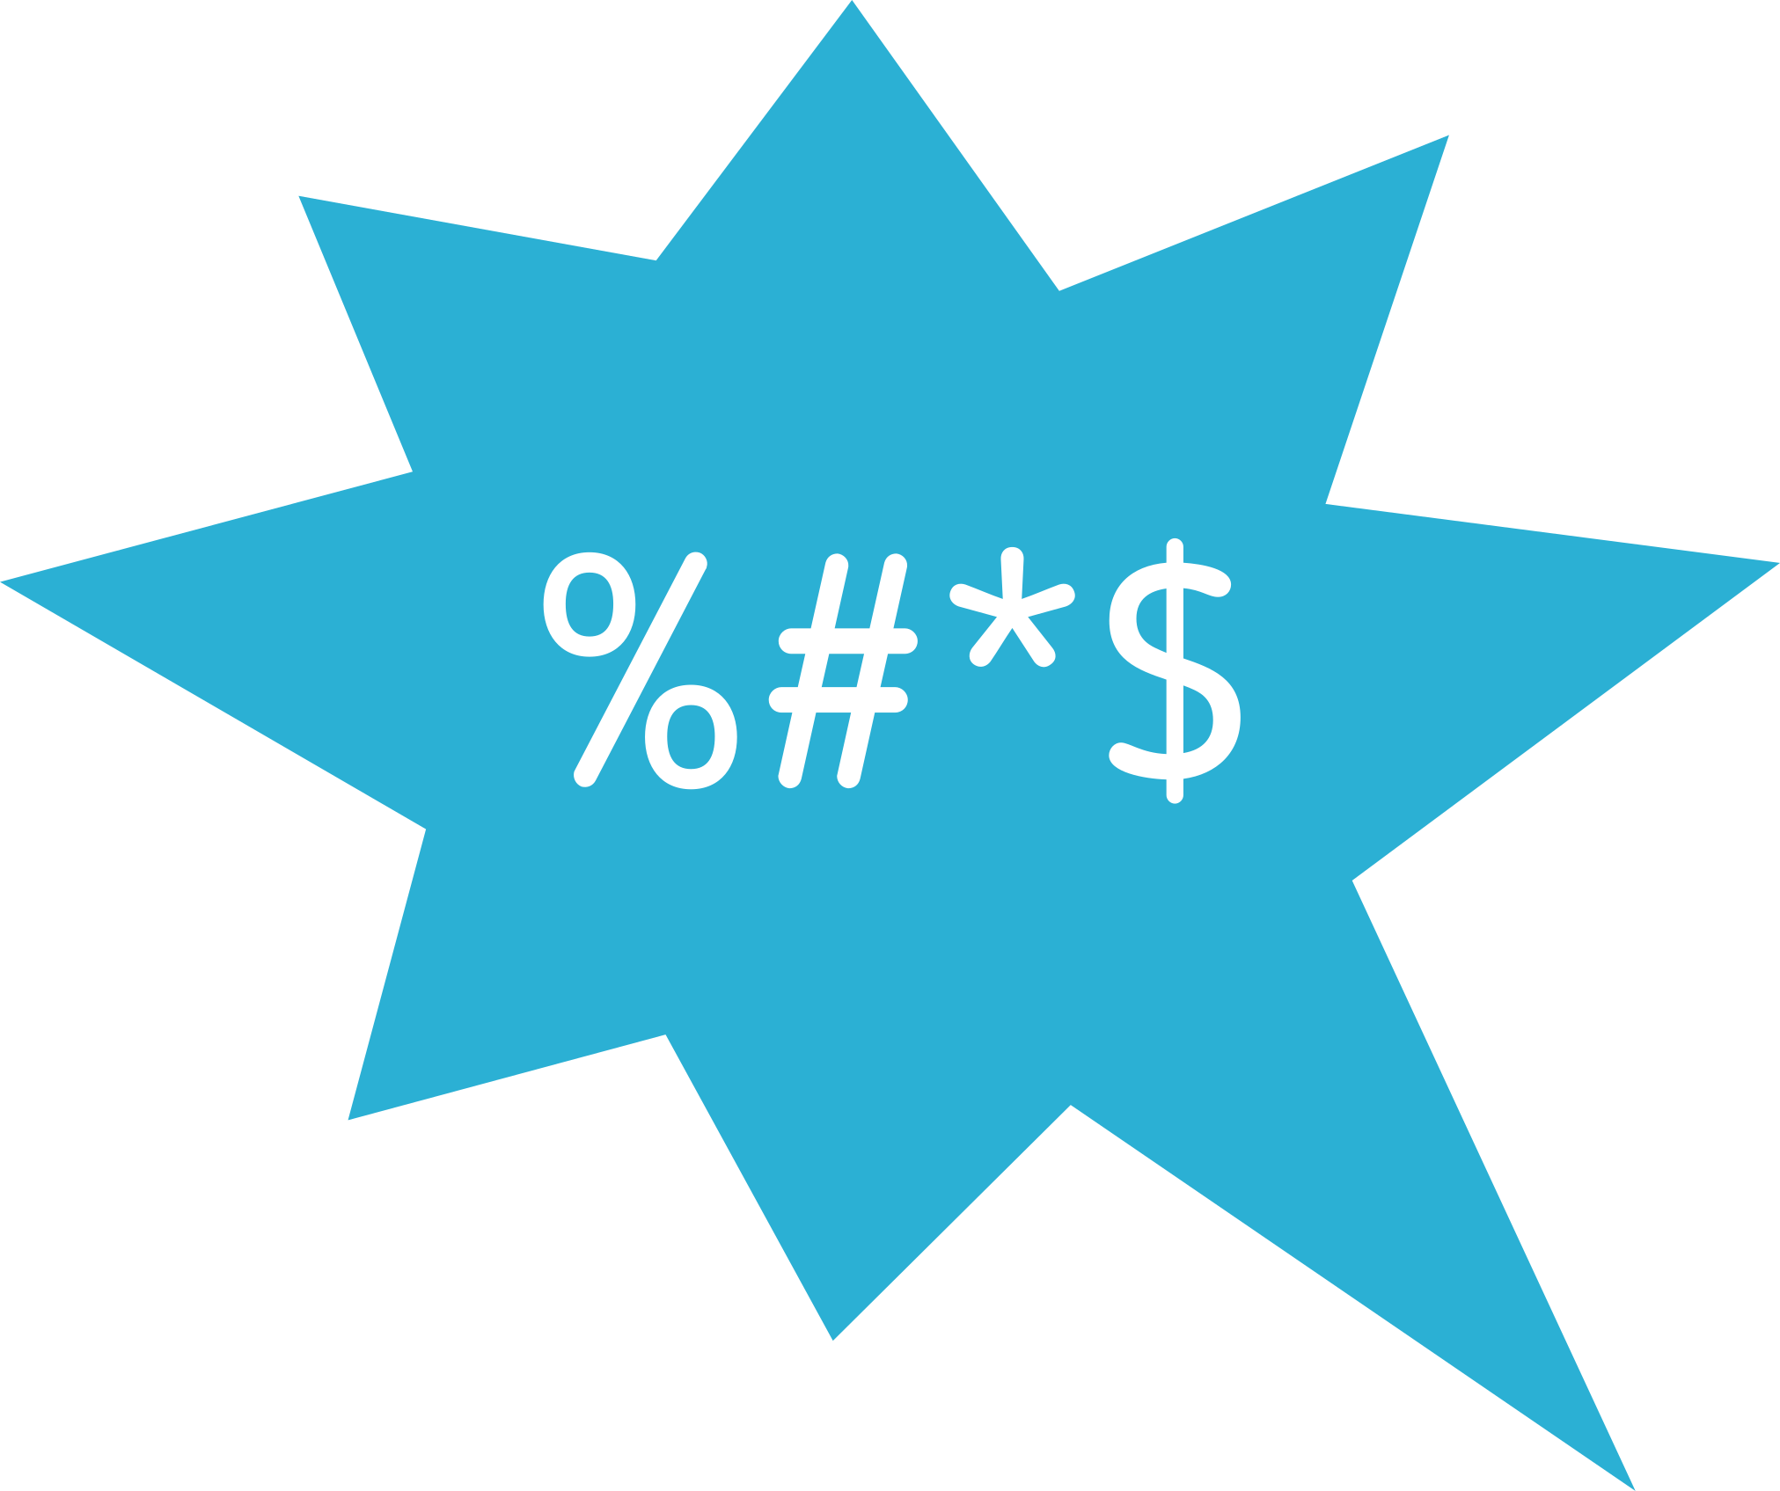
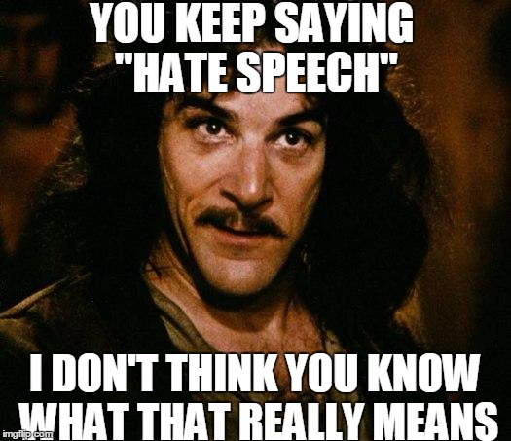
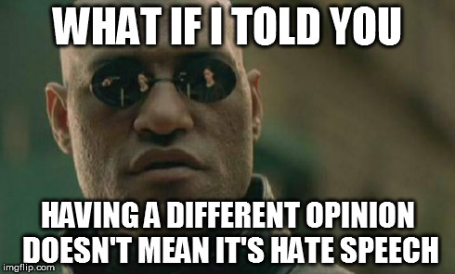
Czym jest mowa nienawiści? > Tworzenie mediów > Czym jest dla nas mowa nienawiści?
Czym jest dla nas mowa nienawiści?

Slide 2
Projekt SELMA definiuje internetową mowę nienawiści jako:
Każdego rodzaju przekaz, pisemny lub ustny (w tym SMS-y, zdjęcia, muzyka, wideo, gry, obrazy, symbole, znaki, lub inne formy), wyrażany i rozpowszechniany przez osobę lub grupę osób z wykorzystaniem jakiegokolwiek rodzaju komunikacji cyfrowej takiego jak media, strony internetowe, fora, blogi, serwisy społecznościowe, poczta elektroniczna, skierowany przeciwko osobie lub grupie osób ze względu na jej/ich wrodzone cechy, w szczególności płeć lub tożsamość płciową, rasę lub pochodzenie etniczne, orientację seksualną, przynależność do religii lub wyznanie, niepełnosprawność, z zamiarem szerzenia nienawiści, napastowania, grożenia i pośredniego lub bezpośredniego zachęcania do przemocy wobec poszczególnych osób lub członków grup w społeczeństwie.

Slide 3
W uproszczeniu jest to:
Jakakolwiek zamieszczona w internecie treść skierowana przeciwko czyjejś wrodzonej cesze, mająca na celu szerzenie nienawiści, grożenie lub podżeganie do użycia przemocy wobec takiej osoby.

Slide 4


Jak ty rozumiesz pojęcie „mowa nienawiści”?
Gdy ludzie wyrażają nienawiść w internecie, jakie cechy innych osób najczęściej są atakowane?
Czy ty sam/sama (lub któryś z twoich przyjaciół) doświadczyłeś/doświadczyłaś mowy nienawiści?
Co się stało?
Jakie wywołało to w tobie (lub w twoich przyjaciołach) emocje?
Kto w tym uczestniczył?
Jak czujesz się teraz (lub jak czują się twoi przyjaciele)?
Niektóre młode osoby, z którymi rozmawiano w ramach projektu SELMA, stwierdziły, że mowa nienawiści to:
mówienie złych i poniżających rzeczy o innych osobach,
wyrażanie nienawiści lub obrażanie innych osób w internecie i serwisach społecznościowych.
Zgadzasz się z nimi? Co myślisz o ich spostrzeżeniach?

Slide 5

Na potrzeby naszej grupy tworzymy wspólną definicję mowy nienawiści.
Przyjrzyj się przedstawionym wcześniej definicjom.
Co ci w nich odpowiada?
Co ci się w nich nie podoba?
Czy są one zrozumiałe?
Czy są kompletne?
Teraz nasza kolej... Musimy zdefiniować mowę nienawiści.
Zacznijmy od zastanowienia się, czym nie jest...

Slide 6


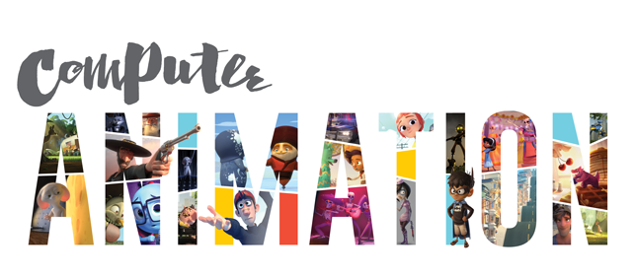

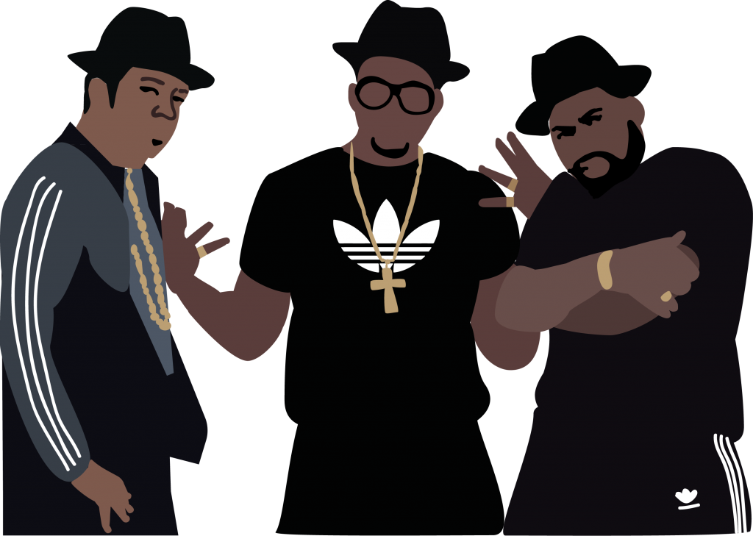
Spróbujmy pobawić się stworzoną przez nas definicją.
Musimy sprawić, by była bardziej przystępna dla innych osób.
Waszym zadaniem jest odtworzenie definicji tak, by była zabawna i interesująca.
Możecie korzystać z animacji, memów, poezji, rapu... Więcej przykładów na następnych slajdach.

Slide 7

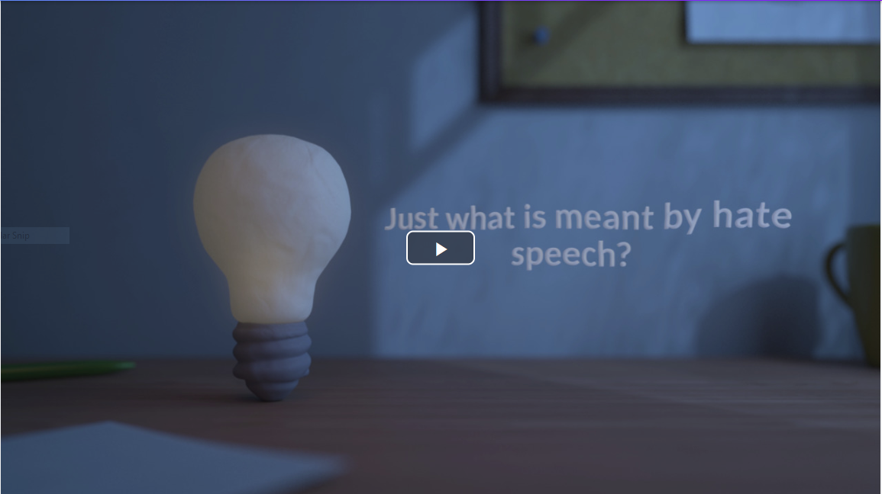
Spróbujcie stworzyć animację https://biteable.com/ (rejestracja jest darmowa)

Slide 8

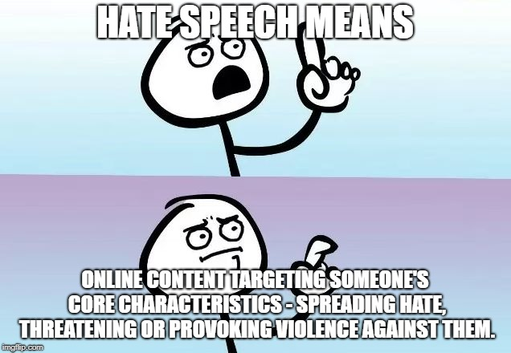
Możecie spróbować stworzyć mem dzięki darmowemu internetowemu generatorowi

Slide 9

A może nieco poezji?
Akrostych
Nienawiść w mowie wspiera
I zachęca do promowania nienawiści,
Ewentualnie wobec osoby, często grupy.
Nieuprzejme wyrazy,
A także stereotypy i etykietki.
W sieci i poza nią. Ze względu na pochodzenie etniczne
I narodowe, kolor skóry, rasę, wiek.
Ściga za niepełnosprawność, język, religię, płeć, tożsamość,
Cechy osobiste lub wspólne dla grupy.
I to właśnie jest mowa nienawiści.
Haiku
Mowa nienawiści to treść
Uderzająca w jestestwo.
Prowokuje i grozi. Nienawiść.

Slide 10


Możecie nawet zarapować!
Jak w tym „niegrzecznym” kawałku...

Slide 11









www.hackinghate.eu
#SELMA_eu

